Slide 1
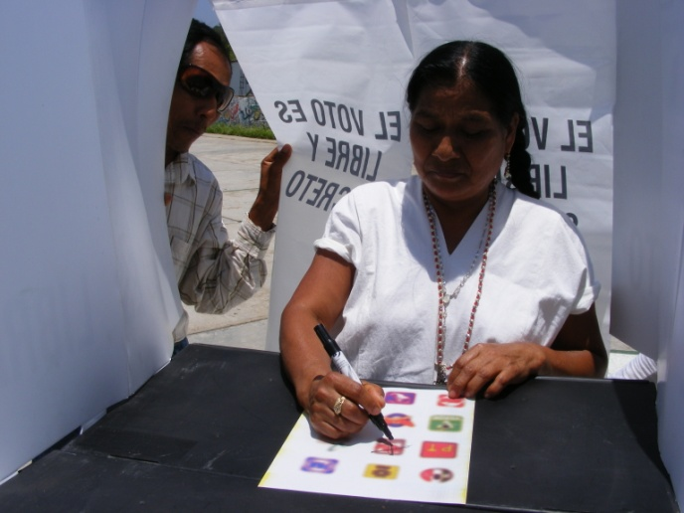
¿Que es FEPADE?
LGMDE
LGMDE

Slide 2
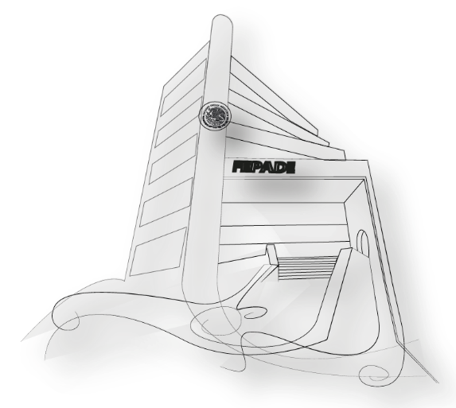
La Fiscalia Especializada para la Atención de Delitos Electorales.
EL 23 de marzo de 1994, el Consejo General del entonces Instituto Federal Electoral (hoy Instituto Nacional Electoral, INE), encomendó a su Presidente la promoción, ante la Procuraduría General de la República (PGR), de la creación de una “fiscalía especial” para la investigación de delitos electorales
El 19 de julio de 1994 se publicó en el DOF el Decreto Presidencial dio la creación de la Fiscalia para Delitos Electorales.

Slide 3
Investigar hechos probablemente constitutivos
de delitos
electorales
Reformadas diversas disposiciones de la Ley Orgánica de la PGR y, como se mencionó anteriormente, se estableció la creación de la FEPADE, con el rango de subprocuraduría, invistiéndose a su titular de plena autonomía técnica.
De lo anterior se puede extraer que las funciones principales de la FEPADE son:
Prevenir la comisión
de delitos electorales
Perseguir a los transgresores de la normatividad penal electoral

Slide 4
Por lo que respecta a la competencia de la FEPADE, podemos mencionar que es su atribución principal la de conocer de los delitos electorales federales.
Elección para Presidente de la República,
Diputados Federales y
Senadores de la República.
En relación a las elecciones locales, la competencia de la FEPADE es intervenir en la investigación de los delitos electorales, cuando el INE es el encargado de organizar aquellas, tal y como lo previene el artículo 50 de la Ley Orgánica del Poder Judicial de la Federación.

Slide 5
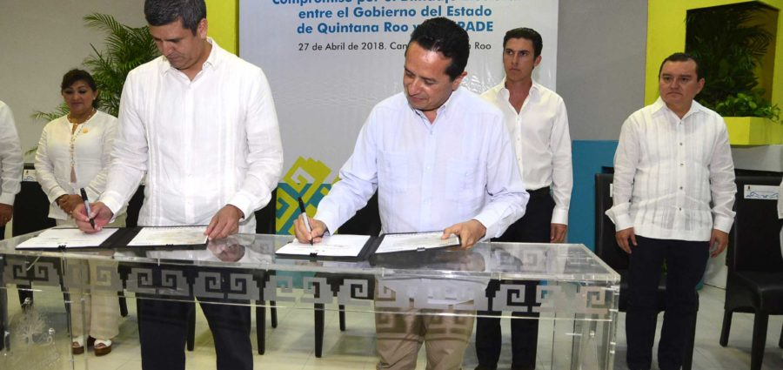
En su aspecto preventivo, la FEPADE se encuentra facultada para celebrar acuerdos con los gobiernos estatales, o bien con sus respectivas procuradurías o fiscalías, en el ámbito de su competencia.

Slide 6
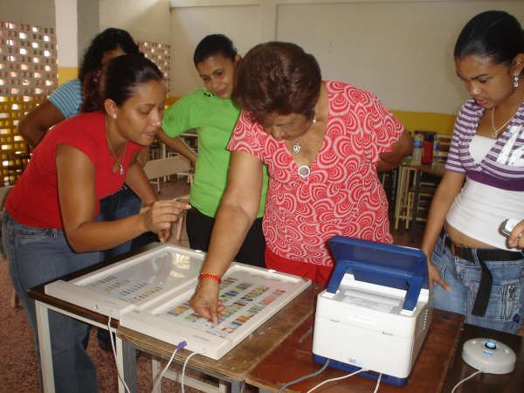
LGMDE

Slide 7
Ley General en Materia de Delitos Electorales.
Con motivo de las distintas reformas estructurales de nuestro país, entre otras las relativas a la Reforma Político Electoral, se creara la Ley General en Materia de Delitos Electorales.
Como es sabido, la Ley General en Materia de Delitos Electorales (LGMDE) es un dispositivo jurídico, reglamentario del artículo 73

Slide 8
constitucional, de orden público y observancia general en todo el territorio nacional. Su objeto esencial es el de tutelar el adecuado desarrollo de la función pública electoral, a partir del establecimiento de los tipos penales, las sanciones, la distribución de competencias y la forma de coordinación entre los órdenes de gobiernos.
3.1 Características de los Delitos Electorales.
NO
GRAVES
OFICIO
DOLOSOS
Por la calidad del sujeto activo pueden haber situaciones que agraven la pena

Slide 9
La aplicación de las penas contempladas en la LGMDE no obsta para que, en su caso, se ejecuten las correlativas a otros ilícitos que se hayan verificado junto con los delitos que nos ocupan.
En el ámbito federal, la Fiscalía Especializada para la Atención de Delitos Electorales (FEPADE) es la encargada de investigar y perseguir los delitos electorales.
Prevención
Procuración
Investigación
MINISTERIO PÚBLICO

Slide 10
Análisis de los Delitos Electorales

Slide 11
A efecto de que nuestro análisis resulte práctico, dinámico y sencillo, proponemos abordar el estudio de los delitos electorales con base en la calidad del sujeto activo de los mismos:
Cualquier persona
Funcionarios Electorales
Funcionarios Partidistas
Servidores Públicos
Candidatos Electos
Precandidatos y candidatos
Ministros de culto religioso
Fedatarios Públicos

Slide 12
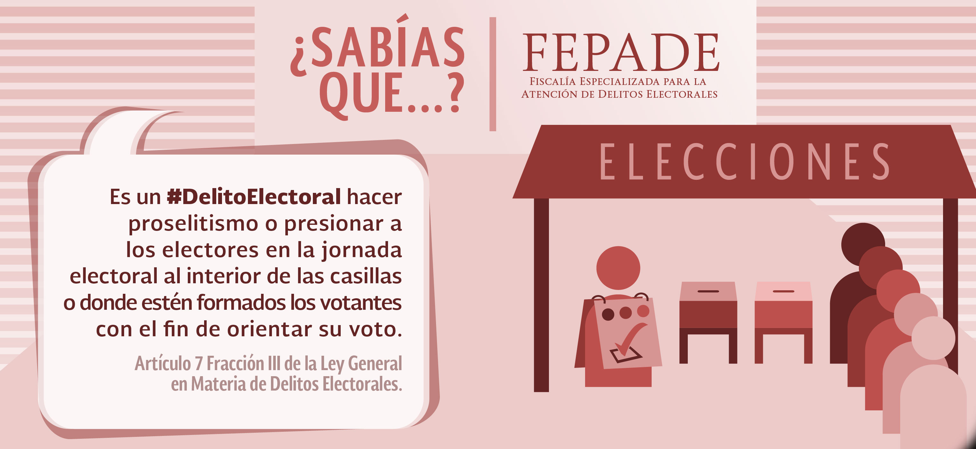
Cualquier persona
En estos supuestos la ley no exige como elemento subjetivo del tipo que el agente deba contar con una calidad específica, como podría ser el ser servidor público, funcionario partidista, etc.
Artículo 7.
Vote a sabiendas de que no cumple con los requisitos de ley;

Slide 13
Obstaculice o interfiera el desarrollo normal de las votaciones, el escrutinio y cómputo, o el adecuado ejercicio de las tareas de los funcionarios electorales; introduzca o sustraiga de las urnas ilícitamente una o más boletas electorales, o bien, introduzca boletas falsas; obtenga o solicite declaración firmada del elector acerca de su intención o el sentido de su voto.
La pena se aumentará hasta el doble cuando se ejerza violencia contra los funcionarios electorales;

Slide 16
Es importante reiterar que las conductas que se encuentran en este numeral, en virtud de quien lo comete puede presentar en distintos tiempos del proceso electoral.

Slide 17
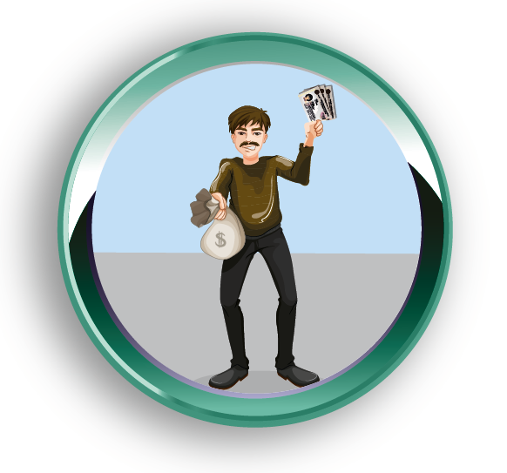
Por Funcionarios Electorales
Un funcionario electoral, en atención a la LGMDE, es toda aquella persona que conforme a la legislación electoral integra los órganos que llevan a cabo funciones electorales.
En virtud de lo anterior, la penalidad contemplada en los delitos electorales perpetrados por funcionarios electorales es mayor a la referida en tratándose de los ilícitos de la misma naturaleza que comete cualquier persona.

Slide 18
Desafortunadamente hoy en día es cada vez más común el mal uso que se le ha dado a los registros, padrones, listas de electores, etc., generalmente, estos son comercializados a terceros, como lo pueden ser tiendas departamentales, instituciones bancarias, etc., o incluso, se puede dar el caso de que esos datos sean vendidos a organizaciones delictivas ávidas de conocer información tan delicada para la consecución de sus fines.

Slide 19
No entregue o impida la entrega oportuna de documentos o materiales electorales, sin mediar causa justificada.
Induzca o ejerza presión, en ejercicio de sus funciones, sobre los electores para votar o abstenerse de votar por un partido político, coalición o candidato.
En virtud de los diversos intereses que convergen en el escenario electoral, desafortunadamente, es frecuente que los

Slide 20
funcionarios electorales incurran en la inducción o la presión sobre el electorado en relación al sentido de su voto.
IX. Permita que un ciudadano emita su voto a sabiendas de que no cumple con los requisitos de ley o que se introduzcan en las urnas ilícitamente una o más boletas electorales.

Slide 21
X. Divulgue, de manera pública y dolosa, noticias falsas en torno al desarrollo de la jornada electoral o respecto de sus resultados.
La presente conducta resultada cada vez más frecuente y como ejemplo se encuentra la divulgación de noticias falsas tales como que en determinada casilla o distrito se han registrado hechos violentos, evidentemente, con miras a atemorizar a la población y así evitar que la misma salga a votar.
Además, a últimas fechas las redes sociales se han convertido en un instrumento idóneo para la divulgación de dichas noticias.

Slide 22
Por funcionarios partidistas
De conformidad a lo dispuesto por la Carta Magna, en el artículo 9°, en su primer párrafo, no se puede coartar el derecho de asociarse o reunirse pacíficamente, con cualquier objeto lícito; sin embargo, para efecto de tomar parte de los asuntos políticos del país, solamente podrán hacerlo aquellos que sean ciudadanos de la República Mexicana.
Cabe recordar que para ser considerado como “ciudadano mexicano” es preciso contar con dieciocho años cumplidos y tener un modo honesto de vivir (Artículo 34 Constitucional), así las cosas, el artículo 35 del mismo ordenamiento, en su fracción segunda, establece algunas de las facultades que todo ciudadano mexicano

Slide 23
podrá ejercer en materia política, como lo es el derecho a votar y ser votado. En este sentido, para ejercer el derecho al voto pasivo, alguno de los partidos políticos debidamente registrados, lo postularán para un cargo de elección popular; es importante destacar que, a partir del 2012, existen ya reguladas las denominadas “candidaturas independientes” que serán materia de otro foro.
Toda vez que existen militantes de partidos políticos que, a su vez, ejercen cargos públicos, el legislador consideró trascedente el incorporar en la LGMDE un listado de las conductas típicas que pueden ser cometidas por funcionarios partidistas:

Slide 24
Artículo 9. Se impondrán de cien a doscientos días multa y prisión de dos a seis años, al funcionario partidista o al candidato que:
I. Ejerza presión o induzca a los electores a votar o abstenerse de votar por un candidato, partido político o coalición, el día de la elección o en alguno de los tres días anteriores a la misma;
II. Realice o distribuya propaganda electoral durante la jornada electoral;

Slide 25
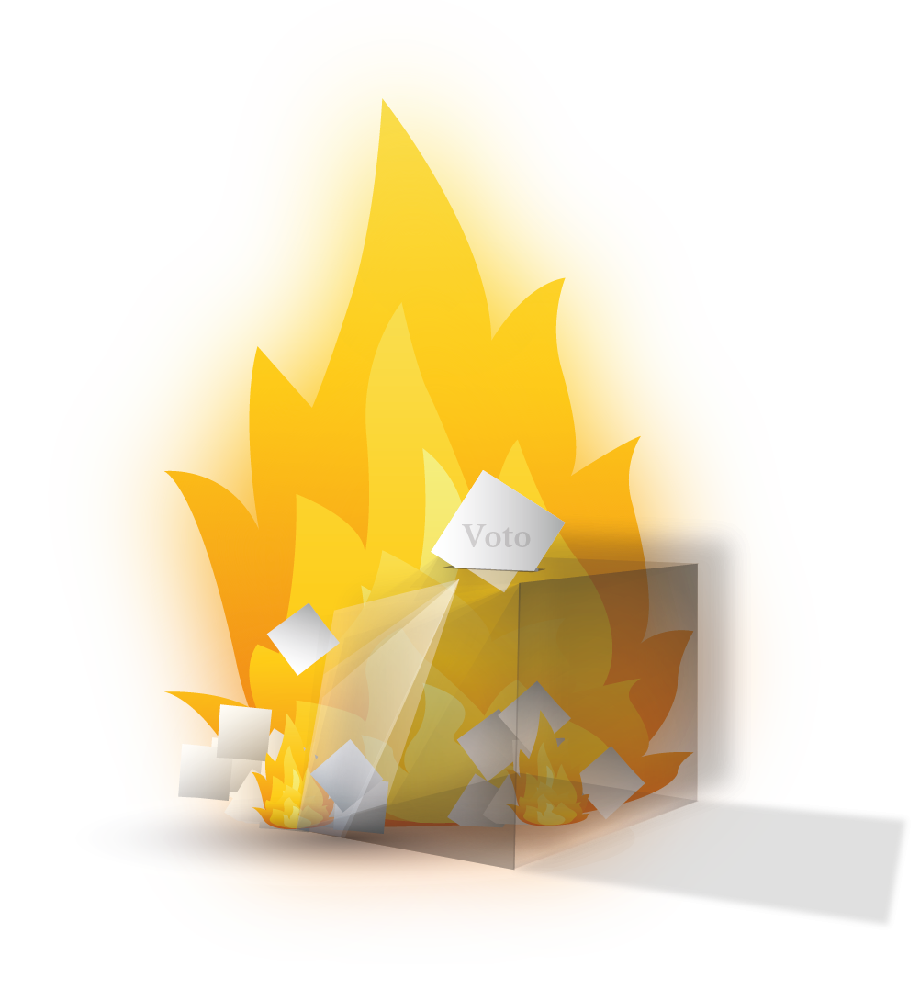
V. Divulgue, de manera pública y dolosa, noticias falsas en torno al desarrollo de la jornada electoral o respecto de sus resultados;
VII. Se abstenga de rendir cuentas o de realizar la comprobación o justificación de los gastos ordinarios o gastos de eventos proselitistas de campaña de algún partido político, coalición, agrupación política nacional o candidato, una vez que hubiese sido legalmente requerido dentro del ámbito de sus facultades;
VIII. Durante la etapa de preparación de la elección o en la jornada electoral, solicite votos por paga, promesa de dinero, recompensa o cualquier otra contraprestación;

Slide 26
IX. Oculte, altere o niegue la información que le sea legalmente requerida por la autoridad electoral competente,

Slide 27
Por servidores públicos
En virtud de los intereses que rodean al servicio público, es frecuente encontrar escenarios en los que el servidor público, de forma autoritaria, y desde luego haciendo uso de la jerarquía que le asiste, se aleja de lo que debe ser un servidor

Slide 28
Artículo 11.
I. Coaccione o amenace a sus subordinados para que participen en eventos proselitistas de precampaña o campaña, para que voten o se abstengan de votar por un candidato, partido político o coalición;
II. Condicione la prestación de un servicio público, el cumplimiento de programas gubernamentales, el otorgamiento de concesiones, permisos, licencias, autorizaciones, franquicias, exenciones o la realización de obras públicas, en el ámbito de su competencia, a la emisión del sufragio en favor de un precandidato, candidato, partido político o coalición; a la abstención del ejercicio del derecho de voto o al compromiso de no votar a favor de un precandidato, candidato, partido o coalición.

Slide 29
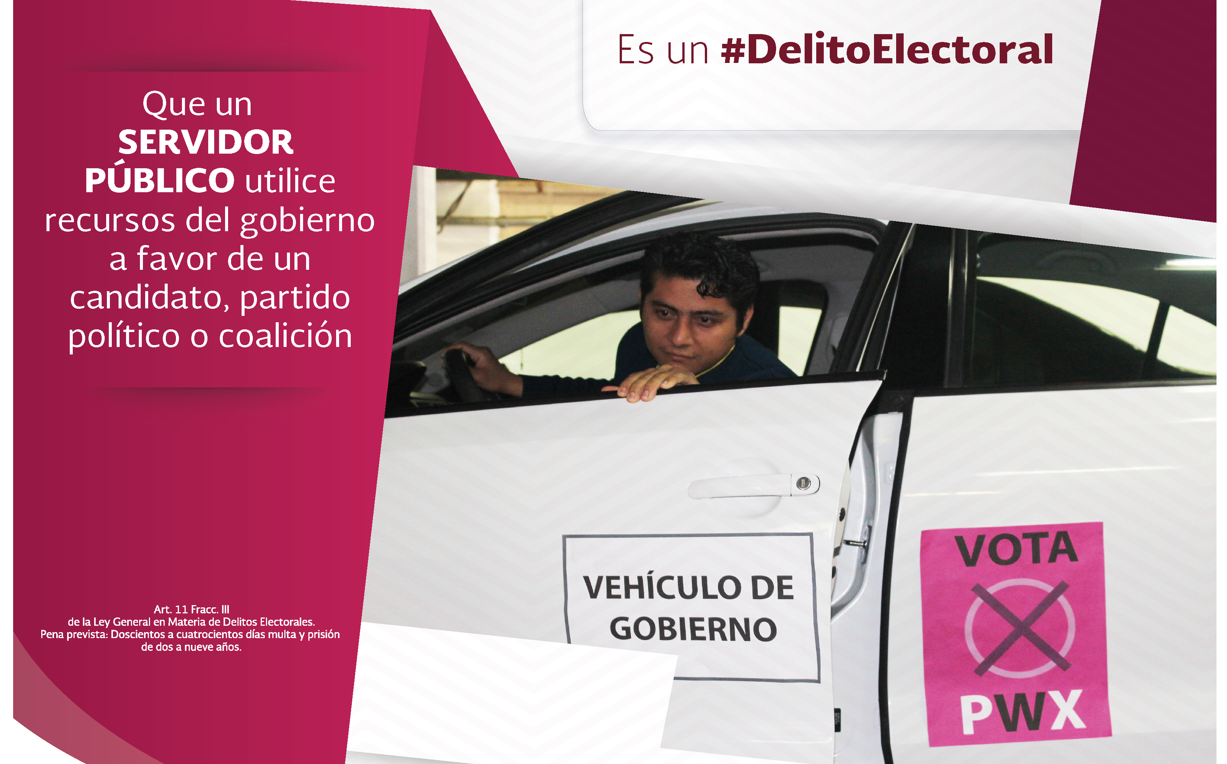
Si el condicionamiento del programa gubernamental, se realiza utilizando programas de naturaleza social, se aumentará hasta un tercio de la pena prevista en este artículo;
III. Destine, utilice o permita la utilización, de manera ilegal de fondos, bienes o servicios que tenga a su disposición, en virtud de su cargo, al apoyo o al perjuicio de un precandidato, partido político, coalición, agrupación política o candidato, sin perjuicio de las penas que puedan corresponder por el delito de peculado;
IV. Proporcione apoyo o preste algún servicio a un precandidato, partido político, coalición, agrupación política o candidato, sea que lo haga por sí mismo o a través de sus subordinados, en sus horarios de labores;

Slide 30
V. Solicite a sus subordinados, por cualquier medio, aportaciones de dinero o en especie para apoyar a un precandidato, candidato, partido político, coalición o agrupación política, o
Se abstenga de entregar o niegue, sin causa justificada, la información que le sea solicitada por la autoridad electoral competente, relacionada con funciones de fiscalización.

Slide 31
REQUISITOS PARA LA DENUNCIA

Slide 32
MEDIOS DE ATENCIÓN CIUDADANA

Slide 34
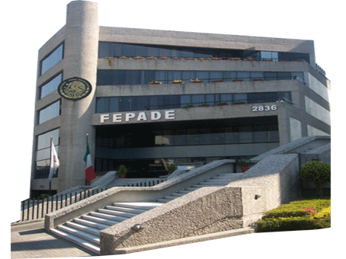
Si lo prefieres, puedes visitar la
FEPADE en Boulevard Adolfo López
Mateos Núm. 2836, Colonia Tizapán
San Ángel, Delegación
Álvaro Obregón, C.P. 01090,
México, D.F.
Aplicación móvil disponible en IOS y Android.

Slide 35
“El político se convierte en estadista, cuando comienza a pensar en las próximas generaciones no en las próximas elecciones”.
Sir Winston Churchill.

